Slide 1
复印机的功能如下
未接到复印命令时，处于闲置状态
一旦接到复印命令，处于复印状态
完成一个复印命令后，回到闲置状态
如果执行复印时发现没纸，进入缺纸状态，发出警告，等待装纸
装满纸张后，进入闲置状态
如果复印过程中发生卡纸，进入卡纸状态，发出警告，等待排除故障
排除故障后，进入闲置状态

Slide 2
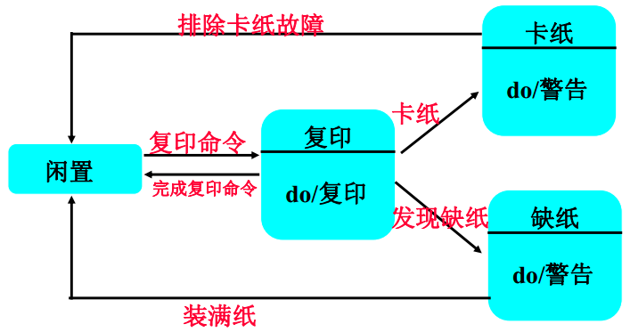
状态转换图

